Slide 1
Cookies, tracking og modellering

Slide 2
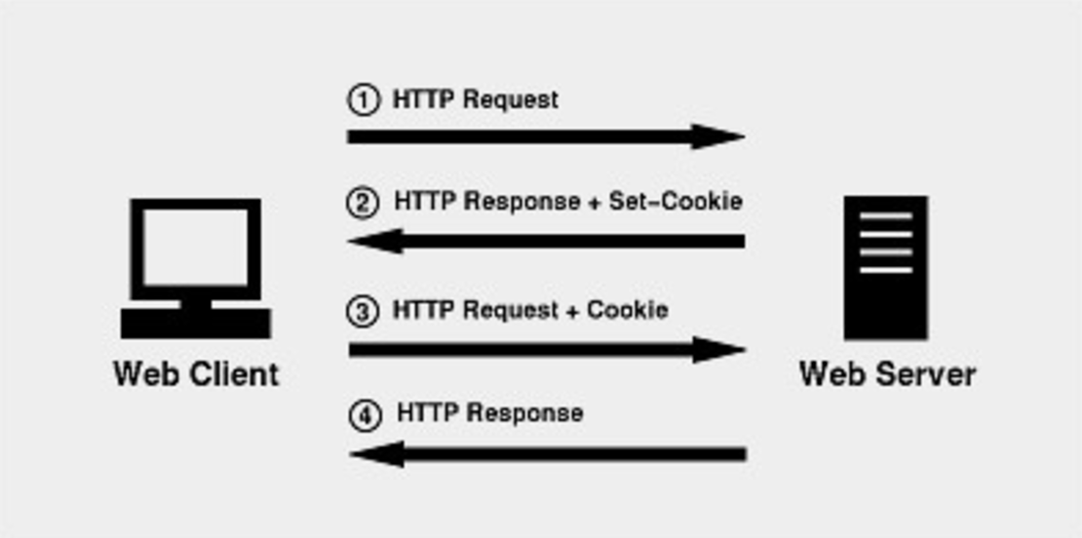
Cookies

Slide 3
Simpelt eksempel
Eksempel, der viser, hvordan en cookie kan bruges til at ændre pris.
Helt simpelt eksempel: http://www.komlinjen.dk/cookies/cookieside/index.php

Slide 4
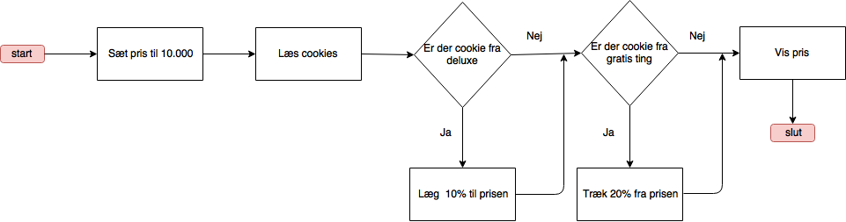
Model (algoritme) for siden
Opgave:
Udvid modellen så man tager en 3. cookie med

Slide 5
API og informationer fra IP-adresser
Application Programming Interface
En ”black box” man kan lave forespørgsler til ud fra givne regler
http://ip-api.com/ - Informationer ud fra IP adresse
http://api.openweathermap.org/ - API til vejrinfow

Slide 6
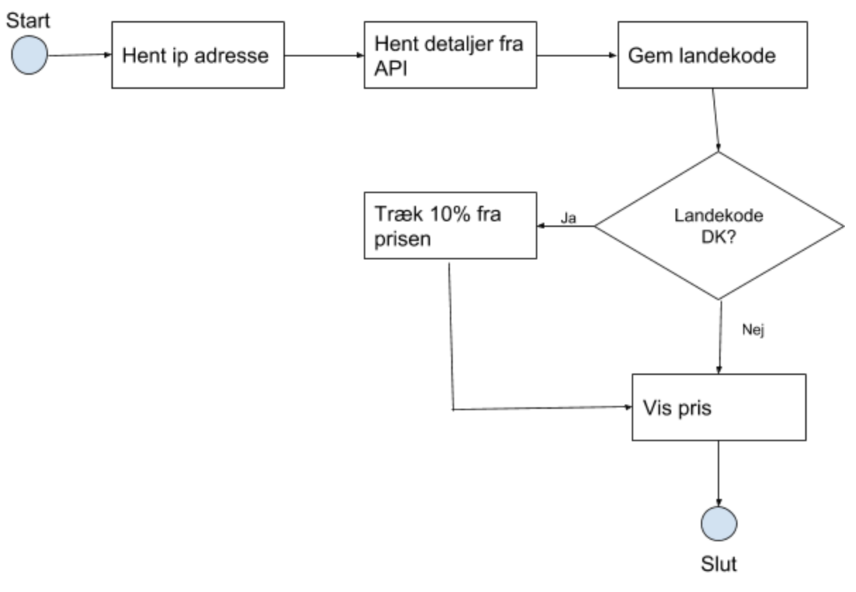
API eksempel
www.komlinjen.dk/cookies/cookiesideapi/
Model for side med IP

Slide 7
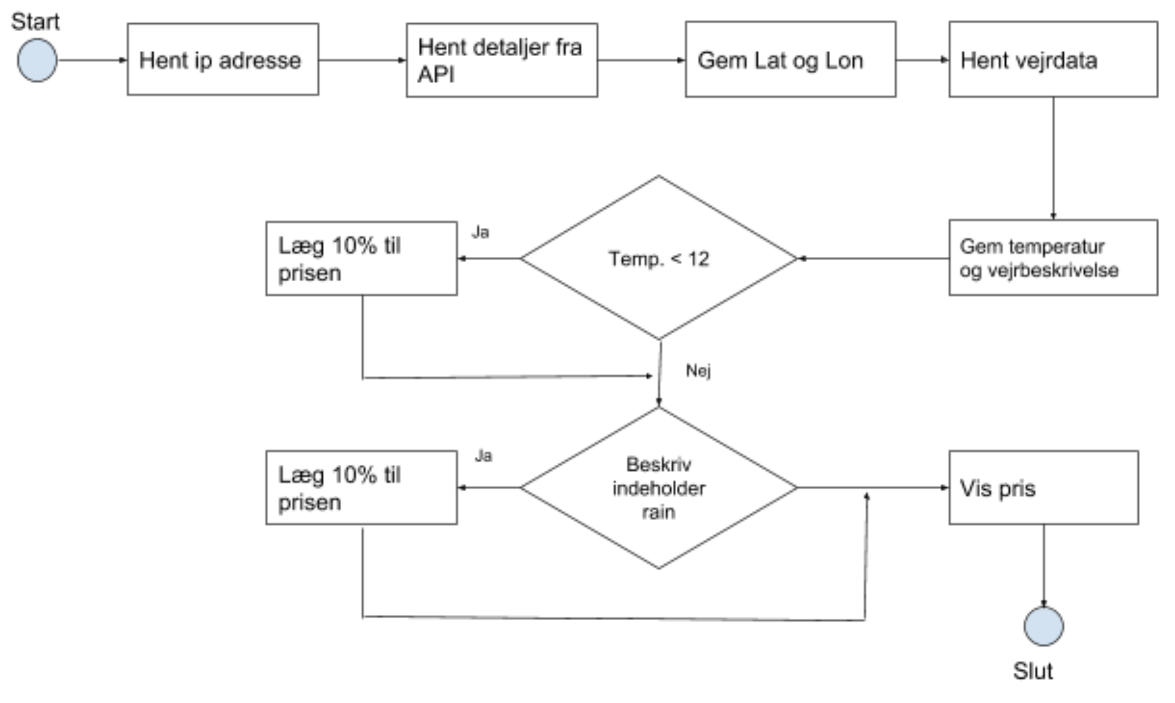
API eksempel
www.komlinjen.dk/cookies/cookiesideapi/
Model for side med vejr

Slide 8
Opgave
Forestil jer en tøjbutik på nettet (I bestemmer selv hvilken type tøj) og design en model, der beregner priser ud fra data om placering og vejrdata
Muligheder:
IP | Vejr
Land Region By Postnr Længdegrad Breddegrad Tidszone Internetudbyder (ISP) | Temperatur nu Min temperatur (24 timer) Max temperatur (24 timer) Vindhastighed Luftfugtighed Vejrbeskrivelse Antal mm regn (24 timer)

Slide 9
Opgave 2
Kombiner jeres model med bruges af cookies (deluxe og gratis ting)

Slide 10
Eksempel på 3.parts cookies
http://www.komlinjen.dk/cookies/cookie3part/
Siden genererer et unikt id og gemmer i det i en database og i en cookie.
Hver gang der bliver klikket ind på et link udvides databasen med de interesser brugeren kan tænkes at have.
Rejseberegneren tager udgangspunkt i interesserne i prisberegneren

Slide 11
Opgave
Hvordan kan man udvide databasen med informationer fra IP api og evt. vejr api? Hvad vil I bruge data til?
Hvilke andre data er det relevant, at Big Brother cookien opsamler?
Er det ulovligt at tracke på denne måde?
Hvordan vil I koble den indsamlede information til en given person?

